Slide 1
Jméno autora: Mgr. Zdeněk Chalupský Datum vytvoření: 10. 12. 2012
Číslo DUM: VY_32_INOVACE_16_FY_B
Ročník: I.
Fyzika
Vzdělávací oblast: Přírodovědné vzdělávání
Vzdělávací obor: Fyzika
Tematický okruh: Mechanika
Téma: Výkon a práce počítaná z výkonu
Metodický list/anotace:
Výkon, po zavedení základních pojmů je pozornost věnována především práci s rovnicemi a jednotkami.
Odvození práce z výkonu a zavedení jednotky wattsekunda a jejich násobků.

Slide 2
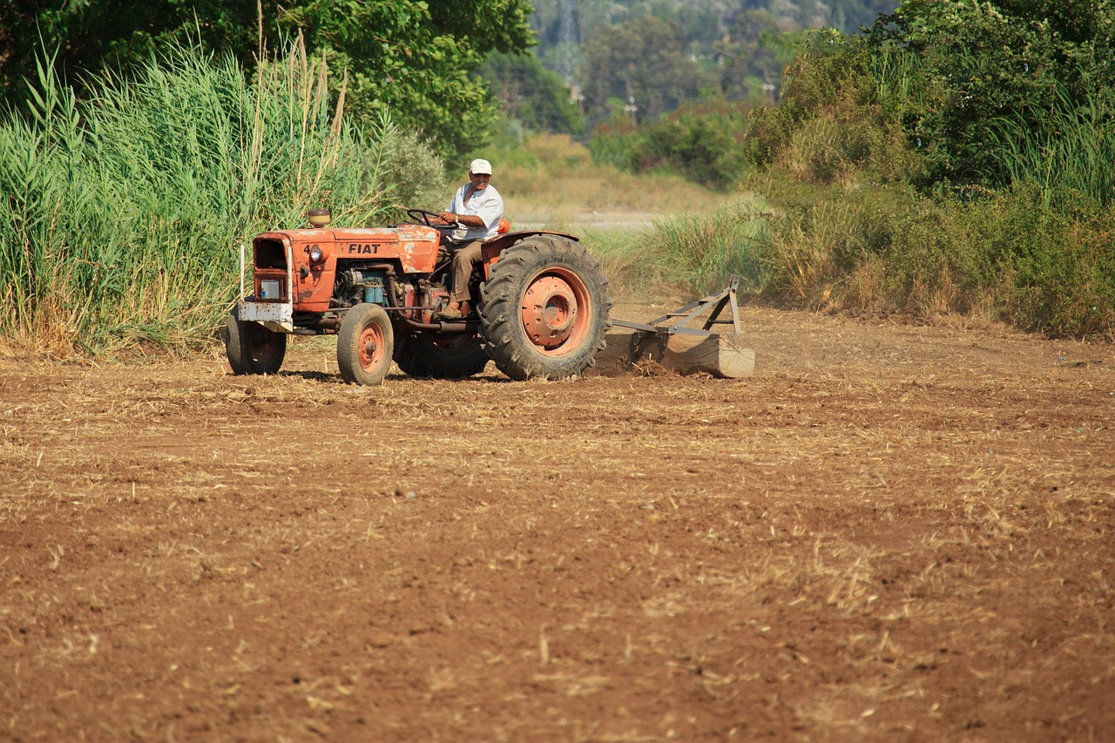
Výkon a práce počítaná z výkonu
► Výkon
► Výkon – úprava výpočtu
► Výkon – jednotky
► Práce z výkonu a wattsekunda
Obr. 1

Slide 3
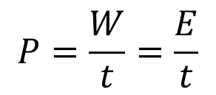
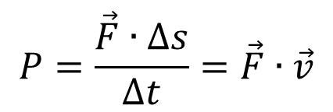
Výkon
Výkonu rozumíme jako množství práce vykonané za určitou dobu, přesněji jako podíl práce a času, za kterou byla práce vykonaná.
$$P=\frac{W}{t}=\frac{E}{t}$$
nebo související vynaložené energie
Takto zapsaná rovnice vyjadřuje průměrný výkon nebo výkon, který se
v průběhu času nemění.
Pro výpočet okamžitého výkonu bychom museli zvolit velmi krátký časový úsek $∆t$ na dráze $∆s$, v kterém je množství odvedené práce stálé:
$$P=\frac{\vec{F}∙∆s}{∆t}=\vec{F}∙\vec{v}$$
předchozí úvaha nás přivádí k výpočtu výkonu z působící síly a okamžité (nebo stálé) rychlosti
Notes:
875 517

Slide 4
Výkon – úprava výpočtu
Použijeme-li rovnici mechanické práce zahrnující úhel, který svírá síla s dráhou nebo směrem rychlosti pohybu tělesa získáme vztah:
$$P=\frac{\cos{α}∙\vec{F}∙s}{t}=\cos{α}∙\vec{F}∙\vec{v}$$
Proč v tomto případě využijeme celou sílu?
$$\vec{F}$$
h
$$α$$
$$\cos{α}∙\vec{F}$$
$\vec{v} [ms^{−1}] nebo s[m]$
Obr. 2
$$\vec{F}=\vec{G}$$
$$\vec{G}$$
$$P=\frac{\vec{G}∙h}{t}=\frac{m∙\vec{g}∙h}{t}=m∙\vec{g}∙\vec{v}$$
Obr. 3

Slide 5
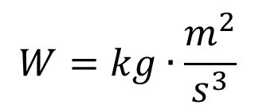
Výkon - jednotky
$$P=\frac{W}{t}=\frac{\vec{F}∙s}{t}=\frac{m∙\vec{g}∙s}{t}=\frac{m∙\frac{\vec{v}}{t}∙s}{t}=\frac{m∙\frac{\frac{s}{t}}{t}∙s}{t}$$
$$\left[P\right]=\frac{\left[W\right]}{\left[t\right]}=\frac{J}{s}=W (watt)$$
$$\left[P\right]=\frac{\left[m\right]∙\frac{\frac{[s]}{[t]}}{\left[t\right]}∙\left[s\right]}{\left[t\right]}=\frac{kg∙\frac{\frac{m}{s}}{s}∙m}{s}=\frac{kg∙\frac{m^{2}}{s}∙\frac{1}{s}}{s}=kg∙\frac{m^{2}}{s^{2}}∙\frac{1}{s}=kg∙\frac{m^{2}}{s^{3}}$$
$$W=kg∙\frac{m^{2}}{s^{3}}$$
fyzikální rozměr výkonu v jednotkách SI
watt
$$1 k=735,5W$$
Obr. 4

Slide 6
Práce z výkonu a wattsekunda
$$P=\frac{W}{t}⇒W=P∙t$$
$$\left[W\right]=\left[P\right]∙\left[t\right]=W∙s=\frac{J}{s}∙s=J$$
$$Ws …$$
Wattsekunda
$$=W∙h=\frac{J}{s}∙3600s=3600J$$
$$Wh …$$
Watthodina
$$=kW∙h=\frac{kJ}{s}∙3600s=3,6MJ$$
$$kWh …$$
kiloWatthodina
1kWh je práce, kterou vykoná síla, pracující stálým výkonem po dobu 1 hodiny.
Průměrná cena za kWh se pro českou domácnost pohybuje okolo 4,64 Kč.

Slide 7
Citace
Obr. 1 PUBLICDOMAINPICTURES. Zemědělství, Pěstování, Jízdy - Volně dostupný obrázek - 2830 [online]. [cit. 10.12.2012]. Dostupný na WWW: http://pixabay.com/cs/zem%C4%9Bd%C4%9Blstv%C3%AD-p%C4%9Bstov%C3%A1n%C3%AD-j%C3%ADzdy-farma-2830/
Obr. 2,3 Archiv autora
Obr. 4 MISSPIGGY. Kůň, Zvíře, Hřebec, Valach, Kobyla - Volně dostupný obrázek - 9479[online]. [cit. 10.12.2012]. Dostupný na WWW: http://pixabay.com/cs/k%C5%AF%C5%88-zv%C3%AD%C5%99e-h%C5%99ebec-valach-kobyla-9479/
Literatura
URGOŠÍK, Bohuš. Fyzika. Praha 1: SNTL - Nakladatelství technické literatury n.p., 1981, 291 s. Polytechnická knižnice II. řada: příručky, sv. 88.
KOLEKTIV KATEDRY FYZIKY VŠZ V PRAZE. Fyzika. Praha: Státní pedagogické nakladatelství n. p., 1964, 521 s. Učební texty vysokých škol: Fakulta mechanizace, 1043-3551.
Wikipedia: the free encyclopedia [online]. San Francisco (CA): Wikimedia Foundation, 2001-2012 [cit. 10.12.2012]. Dostupné z: http://en.wikipedia.org/wiki/Main_Page

